Slide 1
CONGRESSO DI MEDICINA RIGENERATIVA
Medicina rigenerativa nelle patologie di anca e ginocchio
Prof. Valerio Sansone
Università degli Studi di Milano
Istituto Ortopedico Galeazzi - Milano

Slide 2
Il peso del problema: epidemiologia dell'artrosi
607 milioni
~375 milioni
+75% / +79%
persone nel mondo con artrosi (GBD 2021): la forma articolare più comune e una delle prime cause globali di disabilità.
con artrosi di ginocchio: il distretto di gran lunga più colpito, responsabile della quota maggiore del burden articolare globale.
crescita proiettata al 2050 rispetto al 2020 per artrosi di ginocchio e anca (GBD 2021), trainata da invecchiamento e obesità.
Il gap terapeutico
Tra FANS e analgesici (sintomatici, non disease-modifying) e chirurgia protesica (definitiva ma irreversibile e con limiti di durata) resta una finestra clinica ampia: è qui che il trattamento rigenerativo cerca il suo spazio.
MESSAGGIO CHIAVE
L'artrosi di anca e ginocchio è una malattia ad altissima prevalenza e in crescita : il bisogno di opzioni terapeutiche intermedie tra il farmaco sintomatico e la protesi è reale e misurabile

Slide 3
L'artrosi non è "cartilagine consumata"
IL VECCHIO PARADIGMA
IL PARADIGMA ATTUALE
Malattia della cartilagine
Malattia dell'intero organo articolare
un tessuto che si consuma progressivamente
un problema prevalentemente meccanico, di usura
una condizione in cui lo stato radiografico riflette fedelmente il sintomo
una malattia in cui l'unica leva terapeutica è sostituire ciò che manca
cartilagine, osso subcondrale, membrana sinoviale, capsula, legamenti, entesi e muscolo concorrono al processo
convivono componente meccanica, infiammatoria di basso grado, metabolica e neurosensoriale
immagini radiografiche simili possono dare quadri clinici molto diversi
si apre spazio a interventi che modificano il microambiente articolare, non solo il tessuto mancante
MESSAGGIO CHIAVE
Se l'artrosi è una malattia dell'intero organo articolare, il bersaglio del trattamento rigenerativo non è "la cartilagine" ma un microambiente patologico che coinvolge più tessuti, spesso contemporaneamente.

Slide 4
Fenotipo: che cosa significa
Definizione
Origine
Il modo osservabile con cui una malattia si manifesta in un determinato paziente: caratteristiche cliniche, strutturali e funzionali.
Risulta dall’interazione tra predisposizione biologica, fattori ambientali, carico meccanico e contesto metabolico.
Nell’OA
Corollario
Definizione
Può essere descritto in base a clinica, imaging, meccanismi patogenetici, risposta al trattamento e prognosi.
Fenotipo non significa diagnosi diversa, ma modo diverso di manifestarsi della stessa sindrome.
MESSAGGIO CHIAVE
Parlare di fenotipo significa capire come e perché pazienti diversi esprimono l’OA in modi diversi

Slide 5
Fenotipi dell'artrosi: due livelli di lettura
Non tutte le artrosi sono uguali e la fenotipizzazione non è una classificazione rigida: è uno strumento per leggere l’eterogeneità clinica e biologica dell’artrosi
DELL'ISOLA 2016 · REVISIONE SISTEMATICA
2023 · CLASSIFICAZIONE IMAGING-BASED
Fenotipi clinici (centrati sul paziente)
Fenotipi strutturali (centrati sull’articolazione)
Sei pattern identificati per meccanismo patobiologico:
• Dolore cronico (sensitizzazione centrale, componente psicologica)
• Infiammatorio (biomarker e sinovite attiva)
• Sindrome metabolica (obesità, diabete, dislipidemia, ipertensione)
• Metabolismo osso-cartilagine (alterazioni del metabolismo locale)
• Sovraccarico meccanico (malallineamento, sovraccarico compartimentale)
• Minimal joint disease (bassa degenerazione, progressione lenta)
Cinque pattern definiti dall'imaging articolare:
• Infiammatorio (sinovite attiva con segni clinici ed ecografici di infiammazione)
• Menisco-cartilagineo (lesione meniscale, estrusione, perdita cartilaginea)
• Subcondrale / osseo (ampie bone marrow lesions)
• Atrofico (perdita cartilaginea con scarsa osteofitosi)
• Ipertrofico (marcata formazione osteofitaria)
Pattern predominanti, non categorie rigide: spesso si sovrappongono nello stesso ginocchio.
MESSAGGIO CHIAVE
Il fenotipo clinico spiega il profilo del paziente; il fenotipo strutturale indica quale tessuto sta causando la malattia in quel ginocchio. Sono livelli complementari, non alternativi.

Slide 6
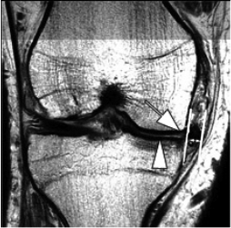
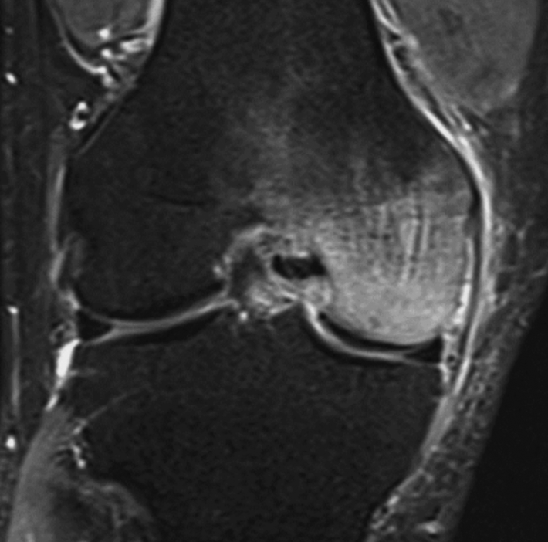
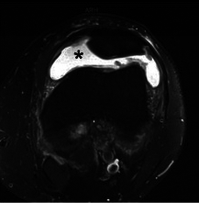
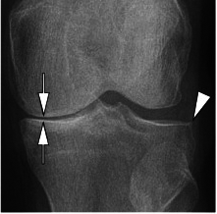
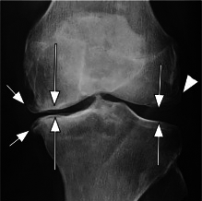
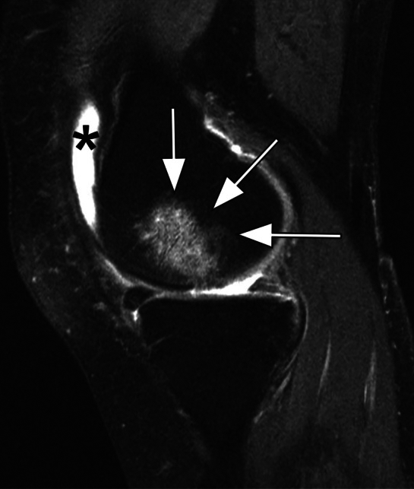
Menisco-cartilagineo (lesione meniscale, estrusione, perdita cartilaginea)
Subcondrale / osseo (ampie bone marrow lesions)
Infiammatorio (sinovite attiva)
Atrofico (perdita cartilaginea con
scarsa osteofitosi)
Misto (sinovitico +subcondrale)
Ipertrofico (marcata componente osteofitaria)

Slide 7
Quali fenotipi predicono progressione
STUDIO LONGITUDINALE 2020 · OA DI GINOCCHIO RADIOGRAFICAMENTE DEFINITA (Roemer FW et al., Osteoarthritis and Cartilage 2020)
Non tutti i fenotipi pesano allo stesso modo sulla progressione. Uno studio longitudinale a 24 mesi ha valutato il valore prognostico dei principali pattern strutturali su progressione radiografica e rischio di artroprotesi totale (TKR).
Infiammatorio
Subcondrale / osseo
Menisco-cartilagineo
RISCHIO PROGRESSIONE
RISCHIO PROGRESSIONE
RISCHIO PROGRESSIONE
ALTO
ALTO
INTERMEDIO
Forte associazione con progressione strutturale a 24 mesi e con aumentato rischio di TKR. Profilo prognostico simile al subcondrale.
Associato a progressione di JSN, osteofiti e sclerosi, oltre che a maggior rischio di TKR. Spesso sottostimato clinicamente.
Associazioni più limitate con progressione; non emerge un legame chiaro con il rischio di TKR.
Bersaglio plausibile per modulazione anti-infiammatoria precoce.
ESWT focali cardine, PEMF in caso di estensione notevole o quando ESWT non disponibile
Le infiltrazioni possono modulare il microambiente, ma non agiscono sulla componente meccanica (estrusione meniscale, instabilità o sovraccarico)
→ Quando più fenotipi coesistono nello stesso ginocchio, il rischio di progressione cresce in modo cumulativo.
MESSAGGIO CHIAVE
I fenotipi non sono un esercizio classificatorio: infiammatorio e subcondrale identificano le articolazioni a maggior rischio evolutivo e meritano attenzione prioritaria nella scelta della strategia rigenerativa.

Slide 8
Dal ginocchio all’anca: cosa possiamo davvero trasferire
La fenotipizzazione nasce soprattutto dallo studio del ginocchio. Nell’anca l’evidenza è più limitata, ma il ragionamento resta utile: non tutte le artrosi hanno lo stesso driver biologico.
Elementi comuni
Cosa cambia nell’anca
• malattia dell’intero organo articolare
• possibile coesistenza di componenti meccaniche, infiammatorie, metaboliche, subcondrali e neurosensoriali
• il grado radiografico non basta a prevedere dolore, risposta e progressione
• la scelta terapeutica deve partire dal target principale: m. sinoviale, cartilagine, osso, capsula, muscolo, fattore meccanico
• articolazione profonda, meno accessibile clinicamente e sempre da trattare sotto guida ecografica
• sinovite meno facilmente evidenziabile
• RM spesso indispensabile per distinguere forme iniziali, edema osseo, danno labrale e FAI (le Rx non bastano)
• il peso della morfologia articolare è maggiore: displasia, FAI, perdita di sfericità della testa possono condizionare il quadro clinico
MESSAGGIO CHIAVE
Nel ginocchio il fenotipo può guidare più direttamente la strategia terapeutica; nell’anca va usato con prudenza, per capire quale componente della malattia sia ancora realmente modificabile.
Notes:
Nell’OA, il problema non è semplicemente il carico “alto”, ma il carico non fisiologico: malallineamento, instabilità, deficit muscolare, alterato controllo neuromotorio, sovraccarico compartimentale, gesto sportivo/lavorativo ripetuto, obesità, rigidità, limitazione del ROM. In questo senso il carico è davvero un driver della malattia, perché condiziona quali tessuti vengono sollecitati, dove si concentra lo stress e quanto il microambiente biologico resta irritato.

Slide 9
Le tre famiglie del trattamento rigenerativo
La gestione non-chirurgica dell'artrosi di anca e ginocchio si articola in tre famiglie complementari, non in alternativa tra loro.
1
AMBIENTE MECCANICO
2
MICROAMBIENTE BIOLOGICO
3
STIMOLAZIONE TISSUTALE
Riabilitazione e gestione dei carichi
Terapia infiltrativa
Terapie strumentali rigenerative
• Recupero della forza e del controllo neuromotorio
• Gestione di rigidità, instabilità e deficit articolari
• Ortesi, plantari o ausili se migliorano la distribuzione del carico
• Educazione del paziente: attività, peso corporeo e fattori di sovraccarico
Acido ialuronico (viscosupplementazione)
Ozono intra e peri-articolare
Fattori di crescita: PRP (plasma ricco di piastrine)
Adipose-derived - SVF (frazione vascolo-stromale)
• Onde d'urto focali (ESWT)
• Magnetoterapia (PEMF, campi magnetici ad alto campo)
• Laser ad alta potenza (HILT): evidenza scientifica meno solida, solo come supporto sintomatico
La biologia funziona peggio se l’ambiente meccanico resta sfavorevole
Agisce sul contesto biologico dell'articolazione: infiammazione, stress ossidativo, segnali rigenerativi.
Agiscono non invasivamente stimolando risposte biologiche endogene: neoangiogenesi, rilascio di fattori di crescita.
La sinergia tra le tre famiglie moltiplica l'effetto terapeutico
MESSAGGIO CHIAVE
Il trattamento rigenerativo dà il meglio quando ambiente meccanico, microambiente biologico e stimolazione tissutale vengono integrati in una strategia coerente

Slide 10
PARTE II — TERAPIA INFILTRATIVA
Acido ialuronico: oltre la viscosupplementazione
L’HA intra-articolare non va letto solo come “lubrificante”: integra tre livelli di azione, dal supporto reologico alla protezione del microambiente.
Viscosupplementazione
Viscoinduzione
Viscoprotezione
Ripristino parziale della viscoelasticità del liquido sinoviale: l’articolazione scorre meglio, assorbe meglio il carico e riduce attrito e dolore durante il movimento.
L’HA interagisce con sinoviociti e condrociti e può stimolare la produzione di HA endogeno, migliorando la qualità del liquido sinoviale oltre la permanenza fisica del prodotto.
Formulazioni evolute come Hymovis® resistono meglio agli stress meccanici e alla degradazione enzimatica del microambiente artrosico preservando più a lungo le proprietà funzionali del liquido sinoviale
Il caso Hymovis®
Evidenza e limiti
HA modificato con struttura dinamica e autoriparante (reticolo mobile): dopo sollecitazioni meccaniche ripetute tende a recuperare le proprie proprietà viscoelastiche. Concetto molto interessante nei pazienti molto attivi.
Unico HA con evidenza nel trattamento conservativo del menisco degenerativo (Berton 2020).
Nel ginocchio l’evidenza è più consistente, soprattutto nelle OA lievi-moderate e nei pazienti attivi. Nell’anca i dati sono più deboli e l’infiltrazione deve essere eco-guidata. L’effetto resta variabile e meno prevedibile nelle OA avanzate o con forte componente strutturale.
MESSAGGIO CHIAVE L’HA non è solo viscosupplementazione: nelle formulazioni evolute può contribuire a viscoinduzione e viscoprotezione

Slide 11
Ozono intra-articolare: il razionale
PARTE II — TERAPIA INFILTRATIVA
Il razionale dell’ozono nell’artrosi è la modulazione di un microambiente articolare reattivo, in cui stress ossidativo, sinovite e dolore capsulo-periarticolare contribuiscono al quadro clinico
Stimolo ossidativo
controllato
Attivazione Nrf2,
attenuazione NF-κB
Modulazione del
microambiente articolare
Miscela O₂-O₃ a dose terapeutica: mild oxidative stress (una micro-stimolazione ossidativa, può indurre una risposta adattativa favorevole)
Risposta antiossidante citoprotettiva; riduzione dei segnali pro-infiammatori e catabolici
Riduzione di sinovite, stress ossidativo e alterazione del liquido sinoviale
CONSEGUENZA CLINICA ATTESA
Riduzione di dolore, rigidità, versamento — con efficacia maggiore quando usato in sinergia con HA, PRP e riabilitazione.
MESSAGGIO CHIAVE
L’ozono agisce come modulatore redox: uno stimolo ossidativo controllato può favorire una risposta adattativa antinfiammatoria nel microambiente articolare

Slide 12
Ozono: intra-articolare, peri-articolare, combinato
PARTE II — TERAPIA INFILTRATIVA
Lo stesso razionale biologico può essere applicato a bersagli diversi. Nell’artrosi il dolore può nascere dalla cavità articolare, dai tessuti periarticolari o, più spesso, dalla combinazione dei due livelli.
Nota pratica: nel ginocchio l’accesso intra-articolare è semplice; nell’anca quello eco-guidato è consigliabile.
Intra-articolare
Peri-articolare
Combinato
QUANDO
Dolore profondo e rigidità dopo inattività, soprattutto se associati a versamento nel ginocchio o reattività sinoviale all’imaging.
BERSAGLIO
Membrana sinoviale, mediatori flogosi, microambiente intra-articolare
QUANDO
Dolore extra-articolare riconoscibile: capsula, entesi, borse, tessuti molli periarticolari o punti dolorosi selettivi.
BERSAGLIO
Tessuti periarticolari e componente nocicettiva locale.
QUANDO
Coesistono dolore articolare e periarticolare, situazione frequente in clinica
BERSAGLIO
Articolazione come organo: cavità articolare, capsula, entesi e tessuti periarticolari
MESSAGGIO CHIAVE
La via di somministrazione dell’ozono non è un dettaglio tecnico: deve seguire il generatore prevalente del dolore.

Slide 13
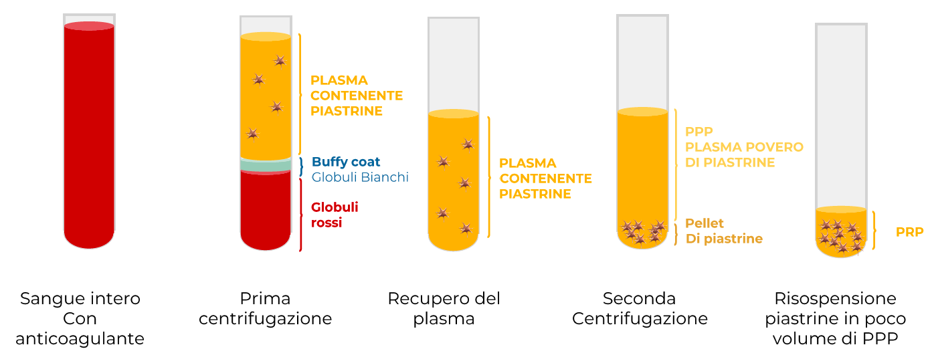
PARTE II — TERAPIA INFILTRATIVA
PRP: prodotto biologico dose-dipendente
Il PRP fornisce segnali biologici capaci di modulare infiammazione, dolore e risposta riparativa locale.
Che cosa porta nell’articolazione
Perché la formulazione conta
Dose biologica e ozono
• Fattori di crescita di origine piastrinica PDGF, VEGF, FGF, IGF, etc)
• Citochine e molecole immunomodulanti
• Proteine plasmatiche e matrice fibrinica transitoria
• Quota variabile di leucociti secondo la formulazione
Una dose piastrinica insufficiente può ridurre l’efficacia
Concentrazioni adeguate sembrano associate a risultati più stabili
L’ozono può “preparare” un microambiente meno reattivo prima del PRP
Non esiste un PRP unico: ogni sistema produce preparati diversi per concentrazione piastrinica, volume, leucociti, eritrociti residui e modalità di attivazione.
Nell’OA è generalmente preferibile LP-PRP, per limitare lo stimolo infiammatorio intra-articolare.
MESSAGGIO CHIAVE Nell’OA il risultato dipende da che PRP usiamo, quanto ne usiamo, quando lo usiamo e in quale microambiente lo iniettiamo.

Slide 14
PARTE II — TERAPIA INFILTRATIVA
PRP nell’artrosi: evidenza clinica e selezione del paziente
Il PRP è una delle terapie biologiche più studiate nell’artrosi di ginocchio. Il segnale clinico è favorevole, soprattutto su dolore e funzione, ma dipende da formulazione, dose, grado di artrosi e selezione del paziente.
Ginocchio: segnale più solido
Anca: prudenza maggiore
Limiti interpretativi
OA moderata, soprattutto K-L 2 e 3
Miglioramento di dolore e funzione a medio termine
Risposta più prevedibile con protocolli standardizzati
LP-PRP generalmente preferibile nell’OA
Studi meno numerosi e più eterogenei
Infiltrazione sempre eco-guidata
Risultati spesso favorevoli, ma non chiaramente superiori all’HA
Indicazione caso per caso; evidenza meno matura rispetto al ginocchio
Preparati diversi vengono tutti chiamati “PRP”
Dose, volume, leucociti e attivazione non sempre comparabili
Effetto meno prevedibile nelle OA avanzate
Outcome clinici favorevoli ≠ rigenerazione strutturale dimostrata
MESSAGGIO CHIAVE
Nel ginocchio il PRP ha un’evidenza clinica consistente, ma non generica: funziona meglio nel paziente giusto, con il prodotto giusto e con un protocollo coerente. Nell’anca il razionale è plausibile, ma l’evidenza è meno matura.
Notes:
LP-PRP = leukocyte-poor platelet-rich plasma

Slide 15
Terapie adipose-derived: 3 prodotti, una opzione praticabile
PARTE II — TERAPIA INFILTRATIVA
L'espressione "cellule staminali del grasso" raccoglie tre prodotti biologicamente e regolatoriamente diversi. Solo uno è correntemente utilizzabile nella pratica clinica italiana.
mFAT
SVF
ADMSC espanse
Tessuto adiposo micro-frammentato
Stromal Vascular Fraction
Cellule staminali in coltura
Processamento meccanico, senza espansione cellulare e senza digestione enzimatica. Mantiene matrice extracellulare nativa e popolazione stromale/perivascolare integrata nel tessuto.
Dispositivo medico (es. Lipogems)
Frazione cellulare eterogenea con cellule stromali, periciti, endoteliali, macrofagi e altre popolazioni. Azione soprattutto paracrina e immunomodulante. Il metodo di ottenimento cambia il grado di manipolazione.
STATUS
L’opzione ad oggi praticabile
Cellule stromali/mesenchimali derivate da adiposo, isolate ed espanse. Prodotto più definito, ma con manipolazione sostanziale e requisiti regolatori/produttivi specifici.
STATUS
Non utilizzabile nella pratica corrente
MESSAGGIO CHIAVE
Non esiste una generica “terapia con cellule staminali”: nell’artrosi il razionale è paracrino e immunomodulante.
Notes:
Il lipoaspirato viene processato per separare la componente stromale-vascolare dal grasso maturo: a seconda del sistema si può usare una procedura enzimatica oppure meccanica/filtrazione,
Il punto della SVF non è immaginare cellule che diventano cartilagine. Il razionale più credibile è paracrino e immunomodulante: la miscela cellulare stromale e vasculo-perivascolare rilascia segnali che possono ridurre la reattività sinoviale, orientare il microambiente verso un profilo meno infiammatorio e attenuare il catabolismo locale. Quindi il bersaglio realistico è il microambiente articolare, con miglioramento di dolore e funzione

Slide 16
PARTE II — TERAPIA INFILTRATIVA
SVF e prodotti adipose-derived: razionale biologico
Il razionale delle terapie adipose-derived è modulare il microambiente articolare attraverso cellule stromali, segnali paracrini e interazioni immunomodulanti
Azione paracrina
Immunomodulazione
Ruolo della matrice
Le cellule stromali e perivascolari rilasciano mediatori che influenzano le cellule dell’ambiente articolare. L’effetto atteso è la regolazione del contesto infiammatorio e riparativo.
Spostamento del microambiente da profilo pro-infiammatorio a profilo più modulatorio: possibile riduzione di sinovite, dolore e catabolismo tissutale.
Nei prodotti che conservano matrice extracellulare, il tessuto adiposo non è solo sospensione cellulare come la SVF: può fornire un supporto biologico e meccanico alle cellule stromali
Paziente-tipo e prudenza
OA sintomatica moderata o moderata, con componente infiammatoria persistente e microambiente ancora modificabile. Preparazione, manipolazione e composizione del prodotto cambiano razionale biologico, evidenza e profilo regolatorio
MESSAGGIO CHIAVE Il valore delle terapie adipose-derived è modulare un microambiente articolare infiammato e catabolico, con precisione terminologica e prudenza regolatoria.
Notes:
Segnali paracrini significa che le cellule della SVF/mFAT rilasciano molecole solubili — citochine, fattori di crescita, vescicole extracellulari, mediatori lipidici — che agiscono sulle cellule vicine: sinoviociti, condrociti, macrofagi, cellule endoteliali, cellule stromali residenti. È il modo di comunicazione.
Immunomodulazione è uno degli effetti biologici di quella comunicazione: ridurre una risposta infiammatoria eccessiva, orientare i macrofagi verso un profilo più regolatorio, modulare linfociti e mediatori catabolici, rendere il microambiente meno reattivo.

Slide 17
PARTE II — TERAPIA INFILTRATIVA
Terapie adipose-derived nell’OA: evidenza clinica
Ginocchio: segnale clinico
Limiti dell’evidenza
Anca
• miglioramento di dolore e funzione in diversi studi
• effetto spesso più evidente nei primi 6-12 mesi
• beneficio in OA lieve-moderata o moderata
• miglioramento clinico più documentato, del cambiamento strutturale sull’imaging
• Prodotti diversi: SVF, mFAT, preparazioni enzimatiche o meccaniche.
• Protocolli non uniformi: volume, dose, singola somministrazione o cicli.
• Follow-up limitato per molte casistiche.
• Standardizzazione insufficiente.
evidenza più limitata rispetto al ginocchio
accesso sempre eco-guidato
solo casi selezionati (componente strutturale: controindicato)
Indicazioni cliniche meno definite rispetto al ginocchio
Nota di sicurezza
Profilo generalmente favorevole nelle casistiche pubblicate, ma da interpretare in base a prodotto, tecnica di preparazione, sterilità del processo
e contesto regolatorio.
MESSAGGIO CHIAVE Razionale interessante e segnale promettente nel ginocchio, ma non rigenerazione cartilaginea dimostrata.

Slide 18
PARTE II — TERAPIA INFILTRATIVA
Sinottica delle terapie infiltrative
Quale infiltrativo, per quale paziente? La scelta dipende da razionale prevalente, evidenza disponibile e profilo clinico.
Agente
Razionale prevalente
Evidenza più solida
Profilo clinico più adatto
HA / Hymovis®
Viscoelasticità, viscoinduzione, viscoprotezione
Ginocchio: evidenza moderata, raccomandazioni variabili
OA lieve-moderata; paziente attivo; dolore da carico
Ozono
Ormesi, modulazione redox e infiammatoria
Ginocchio: dati favorevoli, protocolli eterogenei
Quadro sinovitico o misto articolare/periarticolare
PRP
Segnali biologici autologhi; dose e formulazione contano
Ginocchio: evidenza più consistente in K-L 2–3
OA lieve-moderata; meglio LP-PRP
Adipose-derived
Azione paracrina e immunomodulante
Ginocchio: segnale clinico promettente ma eterogeneo
Mancata risposta a HA/PRP
Nota
Nell’anca l’evidenza è meno solida per tutte le opzioni infiltrative e l’accesso è bene sia eco-guidato. Protocolli, prodotti e aspettative vanno dichiarati con precisione.
MESSAGGIO CHIAVE
La scelta dell’infiltrativo non dipende da quale agente sia “migliore”, ma da razionale prevalente, paziente, grado di malattia e accessibilità dell’articolazione.

Slide 19
PARTE III — TERAPIE STRUMENTALI RIGENERATIVE
PEMF: opzione documentata, ruolo selettivo
I campi elettromagnetici pulsati hanno una letteratura ampia e un razionale biologico plausibile, ma il loro ruolo va definito in modo selettivo e realistico.
Razionale biologico
Evidenza clinica
Dove li colloco
• Modulazione dell’attività condrocitaria e del metabolismo della matrice.
• Possibile effetto anti-apoptotico e anti-infiammatorio.
• Specifica nei quadri con sofferenza subcondrale o edema osseo.
• Terapia domiciliare, ripetibile, non invasiva.
Trial e revisioni nell’OA di ginocchio riportano risultati favorevoli su dolore e funzione, ma con eterogeneità di dispositivi, protocolli, durata dei cicli e outcome. Razionale credibile, trasferibilità non sempre immediata.
Pazienti che non riescono a completare ESWT focali.
Sofferenza subcondrale/BML estesa o dolorosa, come integrazione alle ESWT
Pazienti fragili o logisticamente difficili
Terapia domiciliare nei percorsi combinati
MESSAGGIO CHIAVE I PEMF hanno letteratura favorevole e razionale reale, ma restano uno strumento selettivo: utile se fenotipo o situazione pratica lo giustificano.

Slide 20
PARTE III — TERAPIE STRUMENTALI RIGENERATIVE
Onde d’urto focali: meccano-trasduzione e risposta tissutale
Le ESWT focali trasformano uno stimolo meccanico controllato in risposta biologica locale.
Meccano-trasduzione
Neoangiogenesi e trofismo
Analgesia biologica
Lo stimolo pressorio viene percepito dalle cellule e convertito in segnali biochimici: razionale comune agli effetti su osso, tendine, entesi e tessuti periarticolari.
L’induzione di mediatori pro-angiogenici e fattori di crescita può migliorare il trofismo locale nei tessuti cronici o ipovascolarizzati.
Effetto non solo “blocco del dolore”: modulazione nocicettiva, riduzione della sensibilizzazione periferica e miglioramento del contesto tissutale.
Ruolo in OA di ginocchio e anca
Protocollo e nota tecnica
Molto utile quando dolore e funzione sono legati a sofferenza ossea subcondrale o entesi o tessuti periarticolari profondi.
Nell’anca è indispensabile un litotritore in grado di concentrare il fuoco in profondità.
Cicli di 3-5 sedute, con energia, profondità e focalizzazione adattate al bersaglio. Qui si parla di onde focali: le radiali non vengono considerate per OA di anca e ginocchio.
MESSAGGIO CHIAVE Le ESWT focali trasformano uno stimolo meccanico profondo in risposta biologica locale: per questo sono centrali nei target subcondrali, entesici e periarticolari profondi.

Slide 21
Combinazioni: evidenza, razionale, esperienza clinica
PARTE IV — SINERGIE
Le combinazioni non hanno tutte lo stesso livello di prova: alcune sono trial-based, altre hanno un razionale biologico forte, altre derivano da esperienza clinica strutturata. La logica è coprire più target.
HA + PRP
EVIDENZA CLINICA DIRETTA
PRP + Hymovis® sequenziale
ESPERIENZA CLINICA + RAZIONALE
Ozono + HA / PRP
RAZIONALE BIOLOGICO FORTE
ESWT focali ± PEMF
SUPPORTO STRUMENTALE SELEZIONATO
Segnale favorevole rispetto alle singole terapie su dolore e funzione nel medio termine.
HA migliora il contesto visco-reologico; PRP fornisce segnali biologici autologhi.
PRP → 7 giorni → Hymovis® → 7 giorni → PRP → 7 giorni → Hymovis®.
Alternanza di stimolo biologico e supporto viscoelastico durante il movimento.
Ozono come modulatore redox e antinfiammatorio prima di HA/PRP o come mantenimento.
Come attivatore del PRP se usati in contemporanea
Specificare sempre: concentrazione, volume, dose totale e timing.
ESWT focali quando serve stimolo profondo e meccanotrasduttivo.
PEMF come supporto documentato ma selettivo, soprattutto domiciliare o alternativa se ESWT non completabile.
Letteratura su combinazione HA + PRP
Protocollo clinico ragionato, non standard validato
Razionale forte, evidenza clinica ancora da consolidare
Integrazione guidata da bersaglio e praticabilità
MESSAGGIO CHIAVE
La combinazione non è una somma di procedure: è una sequenza ragionata, fondata su bersagli coerenti, tempi biologici e distinzione tra evidenza, razionale ed esperienza clinica.

Slide 22
Dal fenotipo alla strategia terapeutica
PARTE IV — SINERGIE
La strategia rigenerativa non parte dalla tecnica, ma dal riconoscimento del bersaglio ancora modificabile nel singolo paziente.
1
Inquadramento clinico-fenotipico
Valutare dolore, sinovite, carico, imaging, osso subcondrale, condizione meccanica, metabolismo e aspettative del paziente.
2
Scelta del target prevalente
Identificare ciò che è ancora modificabile: m. sinoviale, osso subcondrale, componente periarticolare, funzione muscolare e distribuzione del carico
3
Costruzione della combinazione
Infiltrazioni, ESWT focali, PEMF e fisioterapia si integrano secondo bersaglio, praticabilità e finestra biologica; non in una sequenza fissa.
4
Mantenimento e rivalutazione
Rinforzo muscolare, gestione dei carichi e del peso corporeo, eventuali richiami, rivalutazione a 3–6 mesi. Il fenotipo può cambiare e la strategia si adatta.
MESSAGGIO CHIAVE
La strategia rigenerativa non parte dalla tecnica, ma dal bersaglio: prima si individua che cosa è modificabile, poi si scelgono strumenti, sinergie e sequenza.

Slide 23
PARTE IV — SINERGIE
Il timing è parte del trattamento
Nelle terapie combinate non conta solo quali strumenti si usano, ma anche con quale logica vengono messi in sequenza
1. Ridurre la reattività iniziale
2. Dare uno stimolo biologico
4. Stimolare e mantenere
3. Migliorare la tolleranza meccanico-funzionale
Migliorare il comportamento viscoelastico e rendere più tollerabile il movimento.
Strumenti: HA evoluti (Hymovis®)
Quando un’articolazione è dolente, rigida o reattiva, può essere utile ridurre dolore e irritabilità articolare prima di intensificare esercizio e carico.
Strumenti: ozono, scarico relativo, FKT iniziale, controllo del carico e del peso
Fornire uno stimolo trofico o immunomodulante quando il microambiente è ancora modificabile.
Strumenti: PRP, adipose-derived nei casi selezionati
Consolidare il risultato con esercizio guidato, rinforzo muscolare, meccanotrasduzione e continuità domiciliare quando indicata.
Strumenti: FKT, ESWT focali, PEMF selettivi, ortesi
Esempio clinico
PRP → 7 giorni → Hymovis® → 7 giorni → PRP → 7 giorni → Hymovis®
PRP dà il segnale biologico; Hymovis® protegge l’ambiente visco-reologico. La ripetizione della sequenza mira a rinforzare e consolidare la risposta.
MESSAGGIO CHIAVE
Il timing non è un dettaglio organizzativo: è parte del razionale biologico. La sequenza trasforma singole procedure in una strategia terapeutica

Slide 24
Take-home
1
L’artrosi di anca e ginocchio è una malattia dell’intero organo articolare
2
Il grado radiografico dice quanto è avanzata; il fenotipo aiuta a capire quale componente guida sintomi e progressione
3
Le terapie rigenerative modulano un microambiente ancora modificabile
4
Il trattamento dà il meglio quando ambiente meccanico, microambiente biologico e stimolazione tissutale vengono inquadrati in una strategia coerente
5
Il valore clinico nasce dalla sequenza: paziente giusto, target giusto, sequenza giusta
MESSAGGIO CHIAVE
La medicina rigenerativa nell’artrosi di anca e ginocchio non è una tecnica, ma una strategia clinica integrata

